Slide 1
PLA felmérés elemzése mesterséges intelligenciával
Bakos Bence
2020.11.27 – Kodolányi János Egyetem
BPROF – üzemmérnök-informatikus – 1. évfolyam

Slide 2
Lépések
PLA (Prior Learning Assesment) felmérés elvégzése
Nyers adatok adatbázisba szervezése.
OAM (Objektum Attribútum Mátrix) létrehozása
Mesterséges intelligencia modellek (szem1, szem2, ill. szem1&2)
Egyéb számítások
A tanterv és az akkreditáció vizsgája
Konklúzió
Jövőkép

Slide 3
PLA
Eredete a régi céhekig nyúlik vissza
1980-as évektől a szakmai tanításban rendszeresen végzett felmérés
Célja: felmérni az alanyok tudásszintjén az adott területen és segíti az oktatás fejlesztését
Előnyök: nem számít az alany életkora, neme, fizikai adottságai, hol és milyen módon sajátította el a tudását és, hogy korábban dolgozott-e vagy még nem…

Slide 4
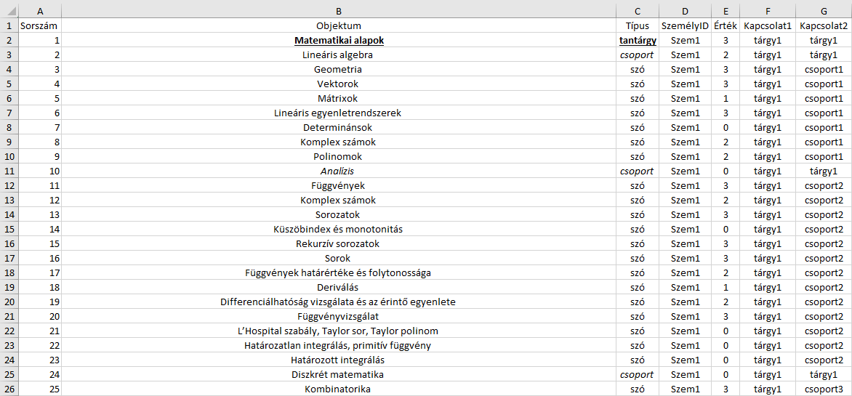
Nyers adatok adatbázisba szervezése
A mi esetünkben két személyt (szem1, szem2) mértünk fel anonim módon és egy helyen rögzítettük az adatokat, valamint rögzítettük az objektumok egymáshoz való kapcsolatát, ahol az érték-oszlopban -1 és 5 közötti egész számok, mint önértékelési adatok találhatók:

Slide 5
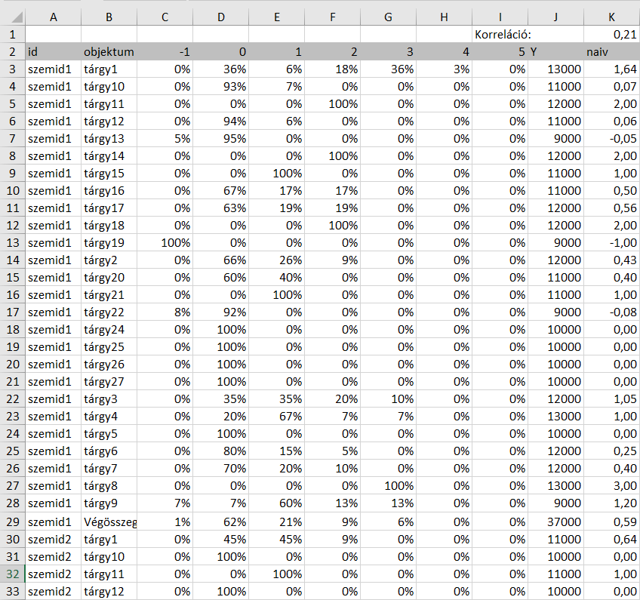
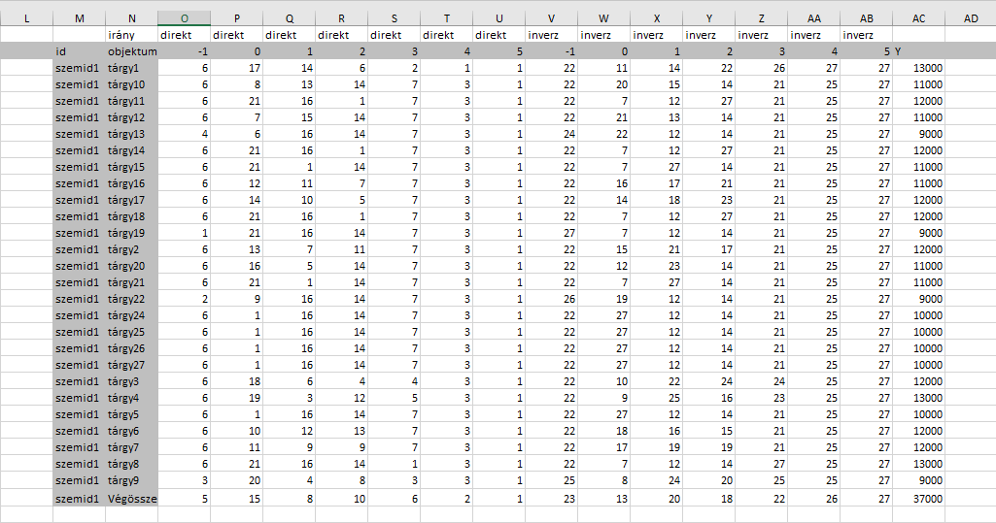
OAM létrehozása
Az Excel kimutatásvarázslóját megfelelően használva elkészült az OAM ahol az adatok direkt és inverz irányban is szerepelnek (összes tantárgy(28) - direkt érték) Y= x*1.000+10.000, ill. a naiv értékek a direkt sorszámok átlagai, s a korreláció (=0.21) konzisztens gondolkodásra nem utal!

Slide 6
Mesterséges intelligencia modellek (1)
A naiv megoldás korrelációja révén látható volt, hogy ember által nem lehet eredményesen elemezni az OAM-ot. Megoldás: mesterséges intelligencia (robot-szem) elemezzen és ennek eredményeit értelmezzük!
Fontos a Delta oszlop, ahol minél nagyobb a szám, annál ellentmondásosabb a tantárgy és a hozzá tartozó csoportok és kulcsszavak értékelése… (részlet a szem1 egyedi modelljéből):

Slide 7
Mesterséges intelligencia modellek (2)
Részlet a két személy együttes modelljéből. A felállás ugyanaz: direkt és inverz irányú attribútumok értelmezése tantárgyanként és személyenként, ahol ismét a Delta oszlop, amit értelmezni kell:

Slide 8
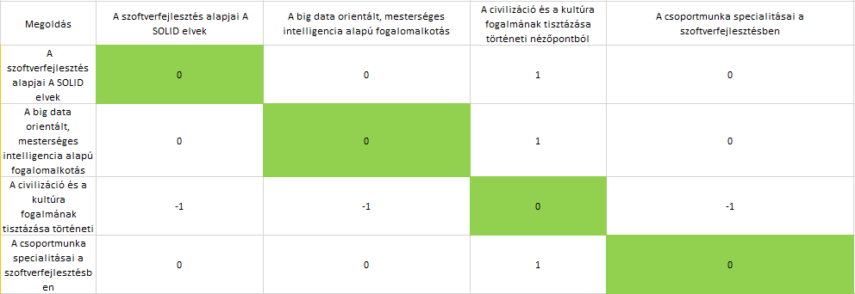
Egyéb számítások
A két személy numerikus értékelésben nagyobb mint 50%-ban (63%) konzisztensek míg tendenciaszerű azonosságban kevesebb mint 50%-ban (49%)-ban volt megegyezés.
Példa egy trianguláris mátrixra: zöldben a 0-ág a „középvonal” alatta ás fölötte az előjeles különbségek amikkel dolgozni kell majd.
Trianguláris mátrix eredményének számításai a tendenciaszerű azonosság meghatározásához.

Slide 9
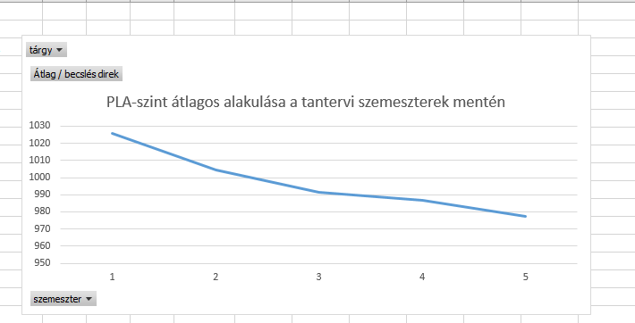
A tanterv és az akkreditáció „vizsgája”
A PLA-felmérések segítségével megállapítható a tanterv és/vagy az akkreditáció minősége:
Egy jó tanterv grafikonja:
a kék vonal a tudásszint,
az Y tengely a tudásszint skálája és
az X tengely a szemeszter száma.
A csökkenő tendencia azt mutatja, hogy a
legtöbb tudással az tervezett tantárgyakról az első félévben és
a legkevesebbel pedig az utolsó félévben rendelkeznek az alanyok...

Slide 10
Jövőkép
Szakcikkek írása a TDK alapján
Egyetemi elégedettségi mérések anonim adatai alapján
személyiség-profilírozás, ill.
csoportképzés
A folyamat automatizálása

Slide 11
Köszönöm a figyelmet

